Slide 1




STATISTIČKE METODE ZA ANALIZU LOGISTIČKIH PODATAKA
Uvod u operaciona istraživanja
BAS4SC
Business Analytics Skills
for the Future-proofs Supply Chains
Project number – 2022-1-PL01-KA220-HED-000088856

Slide 2
Agenda
Operaciona istraživanja
Strateško planiranje logistike
Poslovna analitika
Sistemi za podršku odlučivanju
Inženjering zasnovan na znanju

Slide 3
Operaciona Istraživanja (OR)
Operaciona istraživanja, često skraćena kao OR(Operational Research), predstavljaju disciplinu koja se bavi razvojem i primenom analitičkih metoda radi unapređenja procesa donošenja odluka.
Ponekad se koristi i izraz "nauka o upravljanju" kao sinonim.

Slide 4
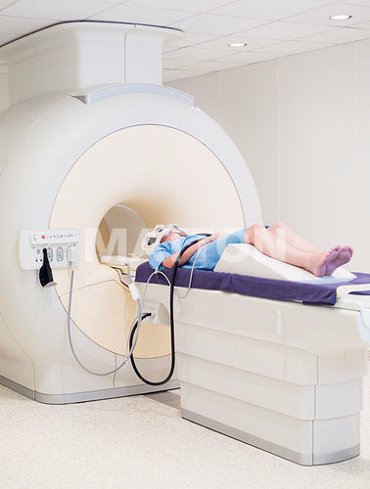




Operaciona istraživanja
Interakcija između planiranih tehničkih i ljudskih sistema.
Karakteristike:
  Promenljivost
    Deterministički
    Stohastički
  Međuovisnost
    (Ne)zavisnost između komponenata
  Složenošću
    Strukturna
    Behvioralna

Slide 5
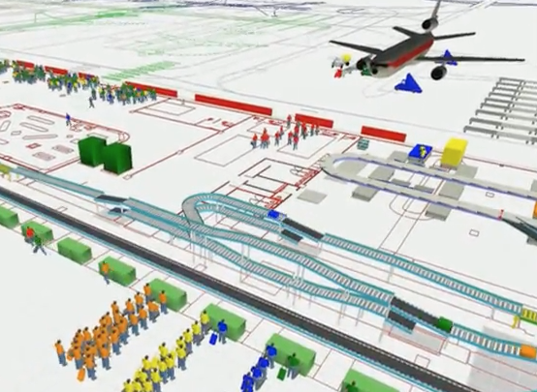
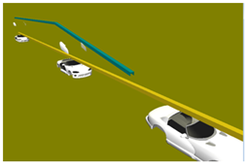
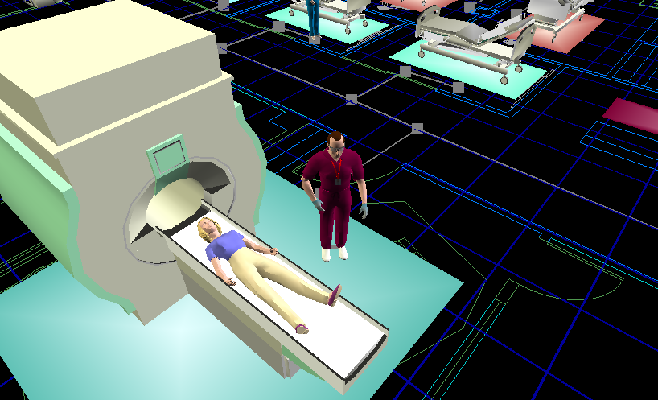
Primeri upotrebe
Problem 1: Razumevanje uskih grla koja ograničavaju efikasnost rada sistema…
Problem 2: Analiza uticaja proizvodnih rasporeda na operacije…
Problem 3: Operacije koje uključuju ljude…

Slide 6
Operaciona istraživanja u logistici
Metode operacionih istraživanja se koriste u strateškom planiranju logistike kako bi se:
  omogućila složena analiza "što-ako" scenarija,
  upravljalo složenošću: međuzavisnost + promenljivost + dinamika,
  uključivali manji troškovi i ometanja procesa nego eksperimentisanjem sa stvarnim sistemom,
  fokusiralo na detalje,
  unapredilo razumevanje sistema I
  poboljšala komunikacija između menadžmenta i stručnjaka.
Source: (Robinson, 2004)

Slide 7
Strateško planiranje logistike
Strateško planiranje logistike obuhvata sve aktivnosti koje je potrebno izvršiti na strateškom, taktičkom i operativnom nivou kako bi se obezbedili:
  Totalni menadžment kvaliteta (TQM) I
  Proizvodnja "just-in-time" (JIT).
Source: (Ciampa, 1992), (Britannica, 2023)

Slide 8
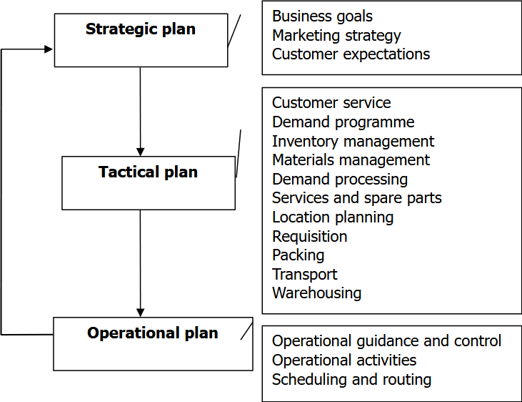
Strateško planiranje logistike
Source: (Ciampa, 1992)

Slide 9
SCOR
SCOR referentni model (planiranje, nabavka, proizvodnja, isporuka, omogućavanje, kao i obrada povrata) pomaže preduzećima da ocenjuju i unaprede upravljanje lancem snabdevanja u smislu pouzdanosti, doslednosti i efikasnosti – (lean) 6-sigma.
Six Sigma projekti za unapređenje poslovanja prate dve različite metodologije, svaka sa pet faza:
  DMAIC (definisanje, merenje, analiza, identifikacija i kontrola) koristi se za projekte usmerene na poboljšanje postojećeg poslovnog procesa;
  DMADV (definisanje, merenje, analiza, dizajn i verifikacija) koristi se za projekte usmerene na kreiranje novih dizajna proizvoda ili procesa.
Metodologija DMADV je takođe poznata kao Dizajn za Six Sigma (DFSS).
Source: (AIMS, 2021), (Tennant, 2001)

Slide 10
Dizajn za Six Sigma (DFSS)
Faze Dizajna za Six Sigma (DFSS) su:
Definisanje ciljeva dizajna koji su u skladu sa zahtevima kupaca i strategijom preduzeća;
Merenje i identifikacija karakteristika koje su Kritične za Kvalitet (CTQ), merenje sposobnosti proizvoda, kapaciteta proizvodnog procesa i merenje rizika;
Analiza za razvoj i dizajn alternativa;
Dizajniranje poboljšane alternative, najbolje odgovarajuće prema analizi iz prethodnog koraka;
Verifikacija dizajna, postavljanje pilot proizvodnje, implementacija proizvodnog procesa i predaja procesa vlasniku(-ima) procesa.
Source: (Chowdhury, 2002)

Slide 11
Poslovna inteligencija i analitika
Poslovna inteligencija (BI, Business Inteligence) obuhvata sve strategije i tehnologije koje preduzeća koriste za analizu podataka prošlih i trenutnih poslovnih informacija.
Poslovna analitika (BA, Business Analytics) je proces zasnovan na BI, koji omogućava nova saznanja o poslovnim procesima i bolje strateško donošenje odluka za budućnost; temelji se na Data Mining-u (rudarenje podataka), koji je proces otkrivanja anomalija, obrazaca i korelacija u većim skupovima podataka, kako bi se predvideli rezultati.
Primer: Planiranje prodaje i operacija (SOP) je fleksibilan alat zasnovan na BI za prognozu i planiranje proizvodnih aktivnosti; obuhvata planiranje prodaje, proizvodnje i kapaciteta.
Source: (Tableau, 2023)

Slide 12
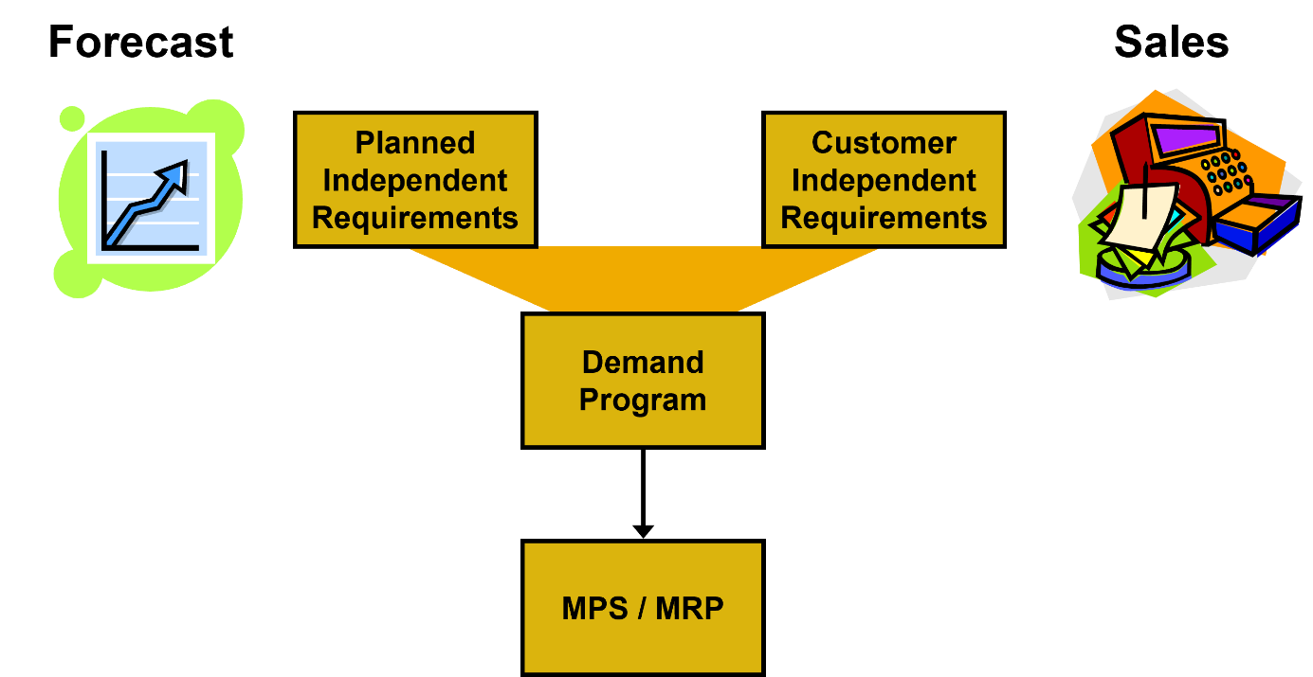
SOP (1/2)
Institutional knowledge

Slide 13
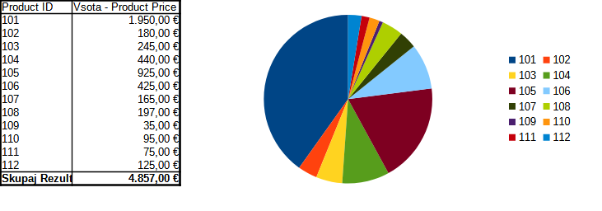
SOP (2/2)
Institutional knowledge
Source: dataset DM (2024) from Chapter 3

Slide 14
Poslovna analitika
Agregacija podataka: pre analize, podaci moraju prvo biti prikupljeni, organizovani i filtrirani, bilo kroz dobrovoljne podatke ili transakcijske zapise;
Rudarenje podataka: rudarenje podataka pretražuje velike skupove podataka koristeći baze podataka, statistiku i mašinsko učenje kako bi identifikovalo trendove i uspostavilo veze;
Identifikacija asocijacija i sekvenci: identifikacija predvidljivih radnji koje se obavljaju u vezi sa drugim radnjama ili sekvencijalno;
Rudarenje teksta: istražuje i organizuje velike, nestrukturirane tekstualne skupove podataka u cilju kvalitativne i kvantitativne analize;
Prognoza: analizira istorijske podatke iz određenog perioda kako bi se napravile informisane procene koje su prediktivne u određivanju budućih događaja ili ponašanja;
Prediktivna analitika: prediktivna poslovna analitika koristi različite statističke tehnike za kreiranje prediktivnih modela, koji izvlače informacije iz skupova podataka, identifikuju obrasce i pružaju prediktivnu ocenu za niz organizacionih ishoda;Optimizacija: nakon što su identifikovani trendovi i napravljene prognoze, preduzeća mogu koristiti simulacione tehnike kako bi testirala najbolje scenarije;
Vizualizacija podataka: pruža vizuelne prikaze poput grafikona i dijagrama za lakšu i bržu analizu podataka.

Slide 15
Sistemi za podršku odlučivanju
Sistemi za podršku odlučivanju (DSS, Decision Support Systems) su interaktivni sistemi koji pomažu donosiocima odluka u korišćenju podataka i modela za rešavanje nestrukturisanih ili delimično strukturisanih problema.
Ekspertski sistem (ES, Expert System) je aplikacioni program ili okruženje koje efikasno podržava rešavanje problema u specijalizovanoj oblasti, zahtevajući stručno znanje i veštine.
Pored statističkih i simulacionih metoda koje se koriste u poslovnoj analitici (BA), DSS često uključuju modele koji omogućavaju donošenje odluka na osnovu skupa specifičnih kriterijuma, težinskih vrednosti, funkcije korisnosti i varijantnih podataka.
Primer: Viškriterijumsko odlučivanje (MCDM, Multicriteria Decision Making) procenjuje više (moguće) međusobno suprotstavljenih kriterijuma pri donošenju odluka između više kandidata ili varijanti rešenja.

Slide 16
Primer: Viškriterijumsko odlučivanje
Model odlučivanja zasnovan na viškriterijumskom odlučivanju (MCDM) sastoji se od:
  Kriterijuma – parametara ulaznih varijanti koji su ključni za naš dizajn;
  Težinskih vrednosti – relativne važnosti izabranih kriterijuma;
  Funkcije korisnosti – funkcije koja kombinuje ponderisane parametre varijanti u vrednost pogodnosti;
  Podataka – podataka koji predstavljaju varijante; ulaznih podataka za naš MCDM model.

Slide 17
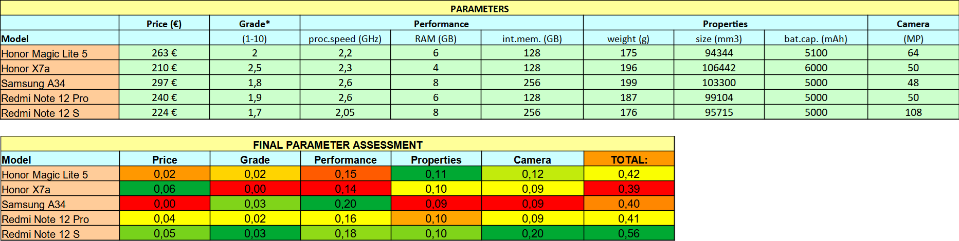
MCDM primer (1/2)

Slide 18
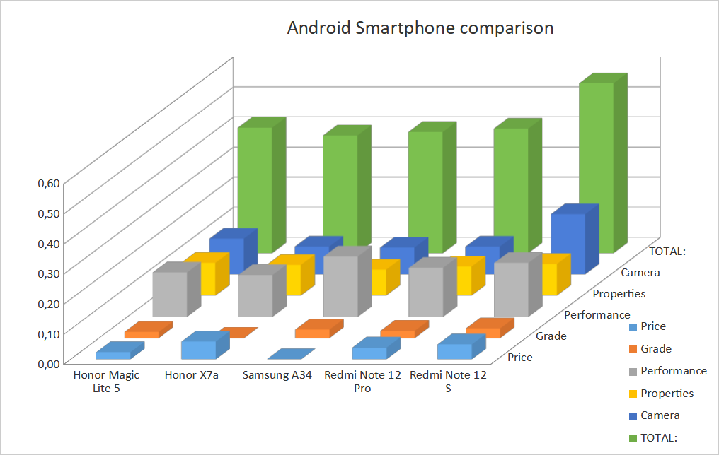
MCDM primer (2/2)

Slide 19
MCDM procedure
Reprezentacija varijanti (V) njihovim karakterističnim parametrima (P): {V_{i} (P_{i,1}; P_{i,2}; … P_{i,n}); i=1...m};
Normalizacija parametara izračunavanjem relativne lokalne ocene p_{i,j} za svaki P_{i,j} (j=1...n), u odnosu na maksimalnu vrednost P_{i,j} za j-ti parametar iz svih i uzoraka:
  p_{i,j}=P_{i,j}/max {P_{i,j}} ako je veća vrednostP_{i,j} povoljnija;
  p_{i,j}=1 - P_{i,j}/max {P_{i,j}} ako je manja vrednost Pi,j povoljnija;
Ocene se ponderišu prema preferencijama: x_{i,j}=p_{i,j}*U_{j} za svaki j=1...n, sa težinama U_{j} koje moraju da sumiraju 1, tj. 100%;
Ponderisane ocene svih varijanti se sabiraju: X_{i}=∑ x_{i,j} za svaki i=1...m kako bi se dobile kompozitne ocene prema našoj funkciji korisnosti;
Najbolja varijanta se bira Y=max {X_{i}}.

Slide 20
Inženjering zasnovan na znanju (KBE, Knowledge Based Engineering)
Inženjering zasnovan na znanju (KBE) je inženjerska metodologija koja sistematski integriše inženjersko znanje u dizajnerski sistem.
Životni ciklus upravljanja znanjem:
  Identifikacija: Selektuje se neusaglašenost sa željenim stanjem koja se pojavljuje u proizvodnom procesu zbog nedovoljno definisanog proizvoda ili procesa;
  Prikupljanje: Iskustvo sa njegovim osobinama se prikuplja;
  Analiza: Sprovodi se analiza korena problema prikupljenog iskustva kako bi se identifikovala odgovarajuća strategija za lečenje i njeno ponovno korišćenje radi sprečavanja ponovnih anomalija;
  Skladištenje: Uvidi iz analize se arhiviraju sa iskustvom;
  Pretraga i povratak: Iskustvo se pretražuje i vraća;
  Korišćenje: Element iskustva se koristi;
  Ponovno korišćenje: Zaključuje ciklus upravljanja znanjem i započinje novi.
Source: (Andersson & Larsson & Ola, 2011)

Slide 21
Strateško upravljanje logistikom (OR + KBE)
Inženjering zasnovan na znanju (KBE) se dopunjava dodatnim disciplinama operacionih istraživanja (OR, Operational Research), na primer:
  Računarski podržano upravljanje projektima (PS);
  Računarski podržano projektovanje (CAD), proizvodnja (CAM) i robotika (CIM);
  Računarsko simulaciono modeliranje i analiza (SMA);
  Računarski podržano detaljno planiranje proizvodnje (MPS / MRP).
DFSS projekti za unapređenje poslovanja u strateškom planiranju logistike usklađeni su sa KBE.
Source: (Andersson & Larsson & Ola, 2011)

Slide 22
Zaključak
Primene operacionih istraživanja (OR) nalaze se u sistemima za upravljanje znanjem (KMS, Knowladge Menagment Systems):
  Sistemima za podršku odlučivanju (DSS),
  Poslovnoj analitici (BA) kao nadogradnji rudarenja podataka (DM) I
  Inženjeringu zasnovanom na znanju (KBE) kao nadogradnji računarski podržanog inženjeringa (CAE, Computer-Aided Engineering).

Slide 23
Reference
AIMS (2021). SCOR - Supply Chain Operations Model. [available at: https://aims.education/study-online/supply-chain-operations-reference-model-scor/, access June 20, 2023]
Ciampa, D. (1992). Total Quality: A User's Guide for Implementation, Addison-Wesley.
Britannica, T. Editors of Encyclopaedia (2023). Just-in-time manufacturing, Encyclopedia Britannica. [available at: https://www.britannica.com/topic/just-in-time-manufacturing, access June 20, 2023]
Chowdhury, S. (2002). Design for Six Sigma: The revolutionary process for achieving extraordinary profits, Prentice Hall,
Tableau (2023). Comparing Business Intelligence, Business Analytics and Data Analytics. [Available from: https://www.tableau.com/learn/articles/business-intelligence/bi-business-analytics, access June 20, 2023]
Tennant, G. (2001). SIX SIGMA: SPC and TQM in Manufacturing and Services, Gower Publishing, Ltd.
Robinson, S. (2004). Simulation: The Practice of Model Development and Use, Wiley.
Andersson, P. & Larsson, T. & Ola, I. (2011). A case study of how knowledge based engineering tools support experience re-use. In Research into Design – Supporting Sustainable Product Development, Chakrabarti, A. (Edt.), Research Publishing, Indian Institute of Science, Bangalore, India.

Slide 24
Hvala na pažnji!

